Slide 1

順從聖靈引導
羅馬書第8章 張采蓉傳道

Slide 2
『凡被神的靈引導的，
就是神的兒子。』
(羅馬書 8:14)

Slide 3




Slide 4
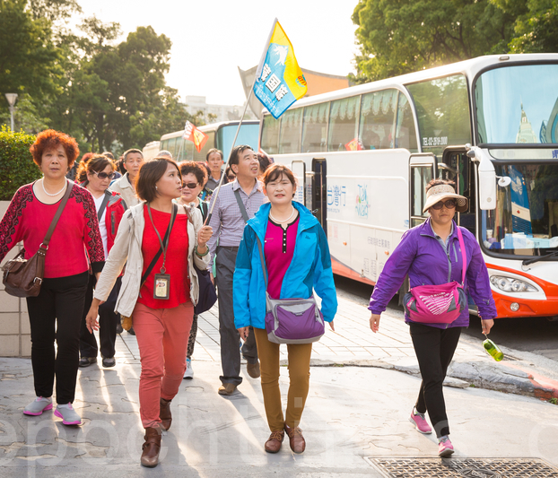
跟著領隊走！
我們都如羊走迷，各人偏行己路。
(以賽亞 53:6)

Slide 5

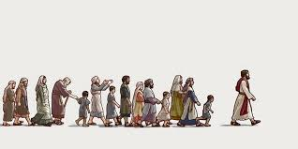

Slide 6
領受聖靈
你们既听见真理的道, 就是那叫你们得救的福音，也信了基督，既然信祂，就受了所应许的圣灵为印记。 (弗1:13)

Slide 7
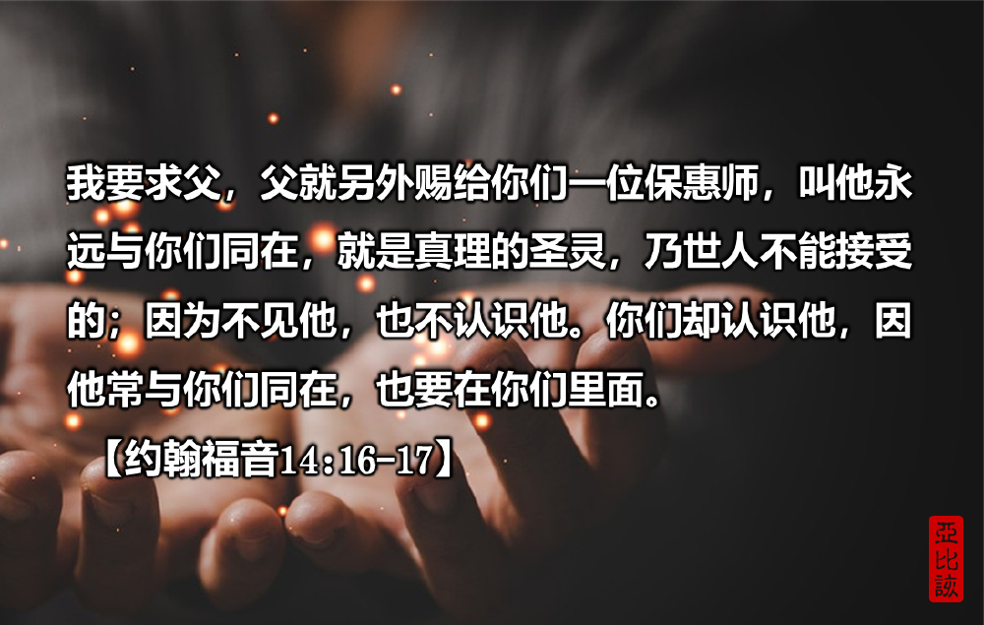


聖靈永遠與我們同在

Slide 8


Slide 9

聖靈是天父
給人
最好的禮物
基督徒已經有聖靈，
為何還要不斷向神求？

Slide 10
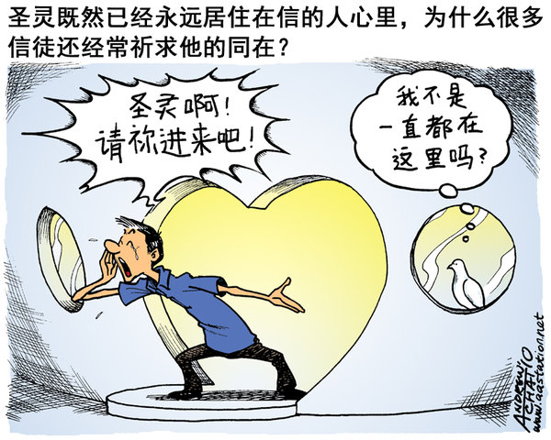

Slide 11

歡迎聖靈
在我們身上
自由運行

Slide 12
聖靈是誰？
聖靈是神
三位一體的第三位
與父、子同榮同尊
神的靈、基督的靈
『如果神的靈住在你們心裡, 你們就不屬肉體, 乃屬
聖靈了. 人若沒有基督的靈, 就不是屬基督的.』
(羅 8:9)

Slide 13
聖靈與主耶穌
馬利亞受聖靈而懷孕生子 (路1:35)
受洗時聖靈降臨耶穌身上 (路3:22)
耶穌靠聖靈趕鬼醫病行神蹟 (太12:28)
聖靈使耶穌從死裡復活 (羅8:11)

Slide 14
聖靈在信徒身上工作
使人重生 為信徒禱告
使人知罪 使信徒成聖
感動信徒 屬靈生命成長
安慰信徒 澆灌神的愛
教導信徒 賜下能力
引導信徒 賜屬靈恩賜

Slide 15
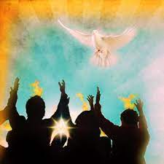
信徒要如何配合聖靈的工作？

Slide 16
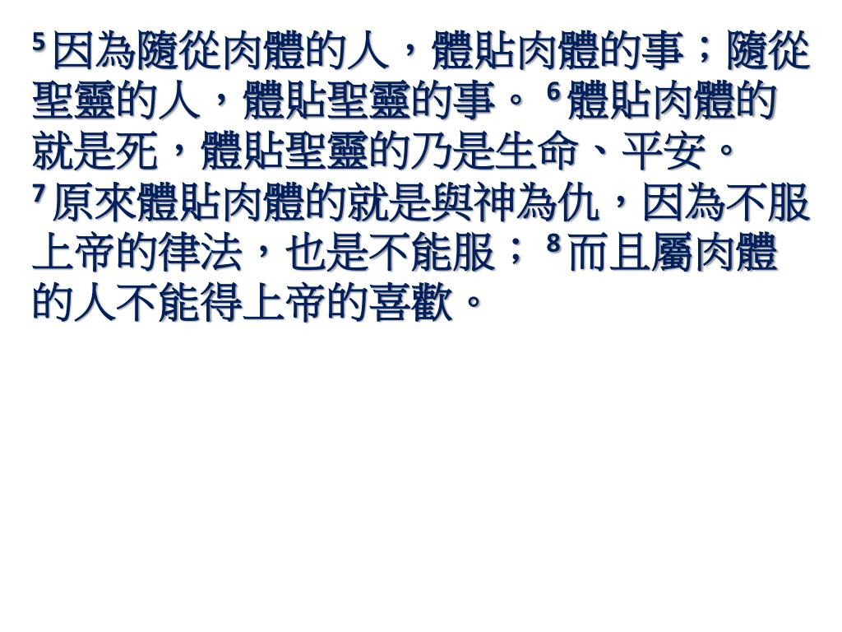
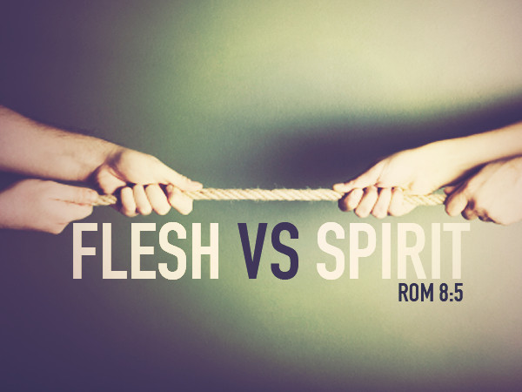








一、不體貼肉體、不隨從肉體
肉體
聖靈

Slide 17
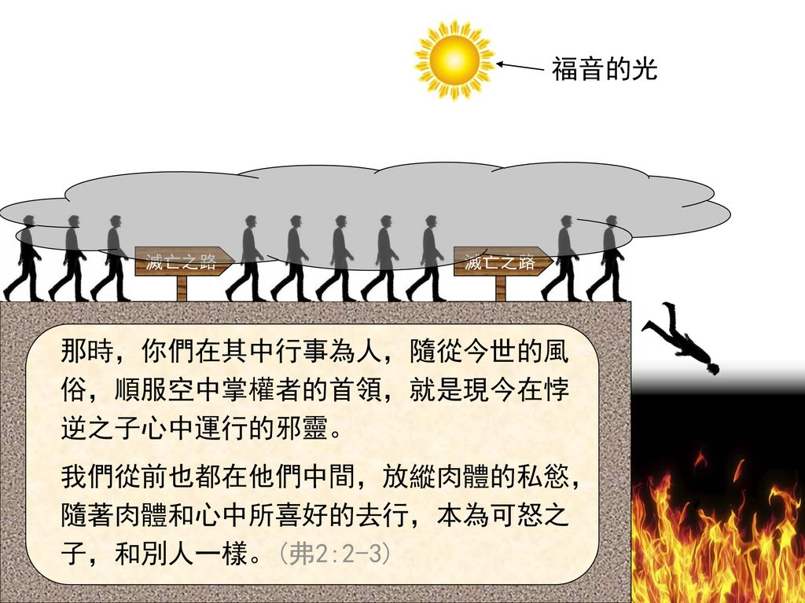











Slide 18
保羅內心的爭戰 (羅馬書第七章)
我們原曉得律法是屬乎靈的, 但我是屬乎肉體的, 是已經賣給罪了.
因為我所做的, 我自己不明白; 我所願意的, 我並不做; 我所恨惡的, 我倒去做。
我也知道在我裡頭, 就是我肉體之中, 沒有良善. 因為, 立志為善由得我, 只是行出來由不得我。
故此, 我所願意的善, 我反不做; 我所不願意的惡, 我倒去做。
因為按著我裡面的意思，我是喜歡神的律；
但我覺得肢體中另有個律和我心中的律交戰, 把我擄去, 叫我附從那肢體中犯罪的律。
我真是苦啊！誰能救我脫離這取死的身體呢？

Slide 19
我 = 干 + 戈
(古代兩種兵器)
良心與情慾的爭戰 (羅7:15)
聖靈與情慾的爭戰 (加5:17)

Slide 20
神給人的出路
律法既因肉體軟弱, 有所不能行的, 神就差遣自己的兒子，成為罪身的形狀，作了贖罪祭，在肉體中定了罪案，
使律法的義成就在我們這 不隨從肉體, 只隨從聖靈的人身上。
完全的悔改！

Slide 21
一、不體貼肉體、不隨從肉體
弟兄們, 這樣看來, 我們 並不是欠肉體的債
去順從肉體活著。
你們若順從肉體活著, 必要死; 若靠著聖靈
治死身體的惡行，必要活著。
14. 原來體貼肉體的, 就是與神為仇, 因為不服神的
律法, 也是不能服, 而且屬肉體的人, 不能得神的
喜歡。
(羅 8:12-14)

Slide 22
一、不體貼肉體、不隨從肉體
不『隨心所欲』或『隨心喜好』
『凡屬基督耶穌的人,是已經把肉體連肉體的
邪情私慾同釘在十字架上了。』 (加 5:24)
『豈不知我們這受洗歸入基督耶穌的人，
是受洗歸入祂的死嗎？』 (羅 6:3)

Slide 23
二、隨從聖靈、戰勝情慾
你們若順從肉體活著，必要死；
若靠著聖靈治死身體的惡行, 必要活著。
(羅 8:13)
你們當順著聖靈而行,
就不放縱肉體的情慾了.
(加 5:16)

Slide 24
為何人靠自己不能勝過肉體？
你們死在過犯罪惡之中，他叫你們活過來。
那時，你們在其中行事為人，隨從今世的風俗，順服空中掌權者的首領，就是現今在悖逆之子心中運行的邪靈。
我們從前也都在他們中間,放縱肉體的私慾,隨著肉體和心中所喜好的去行,本為可怒之子,和別人一樣。
(弗 2:1-3)
肉體私慾的背後是邪靈污鬼，力量是大過人的。
惟有倚靠聖靈才能戰勝肉體背後的邪靈。

Slide 25
二、隨從聖靈、戰勝情慾
1. 『體貼』或『思想』聖靈的意思
『因為隨從肉體的, 體貼肉體的事；
隨從聖靈的, 體貼聖靈的事。體貼肉體的,
就是死; 體貼聖靈的, 乃是生命平安. 』
(羅8:5)
『別人都求自己的事, 並不求耶穌基督的事.』
(腓2:21)

Slide 26

二、隨從聖靈、戰勝情慾
2. 願意被聖靈引導
『你們若被聖靈引導, 就不在律法以下了.』
(加 5:18)
『神賜給順從之人的聖靈. 』
(徒5:32)
『你們當順著聖靈而行,
就不放縱肉體的情慾了.』
(加5:16)

Slide 27
三. 隨從聖靈、遵主旨意
我也知道在我裡頭, 就是我肉體之中, 沒有良善. 因為, 立志為善由得我, 只是行出來由不得我。
故此, 我所願意的善, 我反不做; 我所不願意的惡, 我倒去做。
因為按著我裡面的意思，我是喜歡神的律；
使律法的義, 成就在我們這不隨從肉體,
只隨從聖靈的人身上。 (羅8:4)

Slide 28
三. 隨從聖靈、遵主旨意
祂(聖靈) 要將一切的事指教你們, 並且要叫你們想起我對你們所說的一切話.
(約14:26)
只等真理的聖靈來了, 祂要
引導你們明白一切的真理。 (約16:13)

Slide 29
三. 隨從聖靈、遵主旨意
因為預言從來沒有出於人意的，
乃是人被聖靈感動說出神的話來。
(彼後14:26)

Slide 30

三、隨從聖靈、遵主旨意
『靠著聖靈，隨時多方禱告祈求。』
(弗 6:18)
『在聖靈裡禱告。』 (猶大書20節)

Slide 31
三、隨從聖靈、遵主旨意
況且我們的軟弱有聖靈幫助，我們本不曉得當
怎樣禱告，只是聖靈親自用說不出來的歎息替
我們禱告。鑒察人心的，曉得聖靈的意思，因
為聖靈照著神的旨意替聖徒祈求。
(羅 8:26-27)

Slide 32
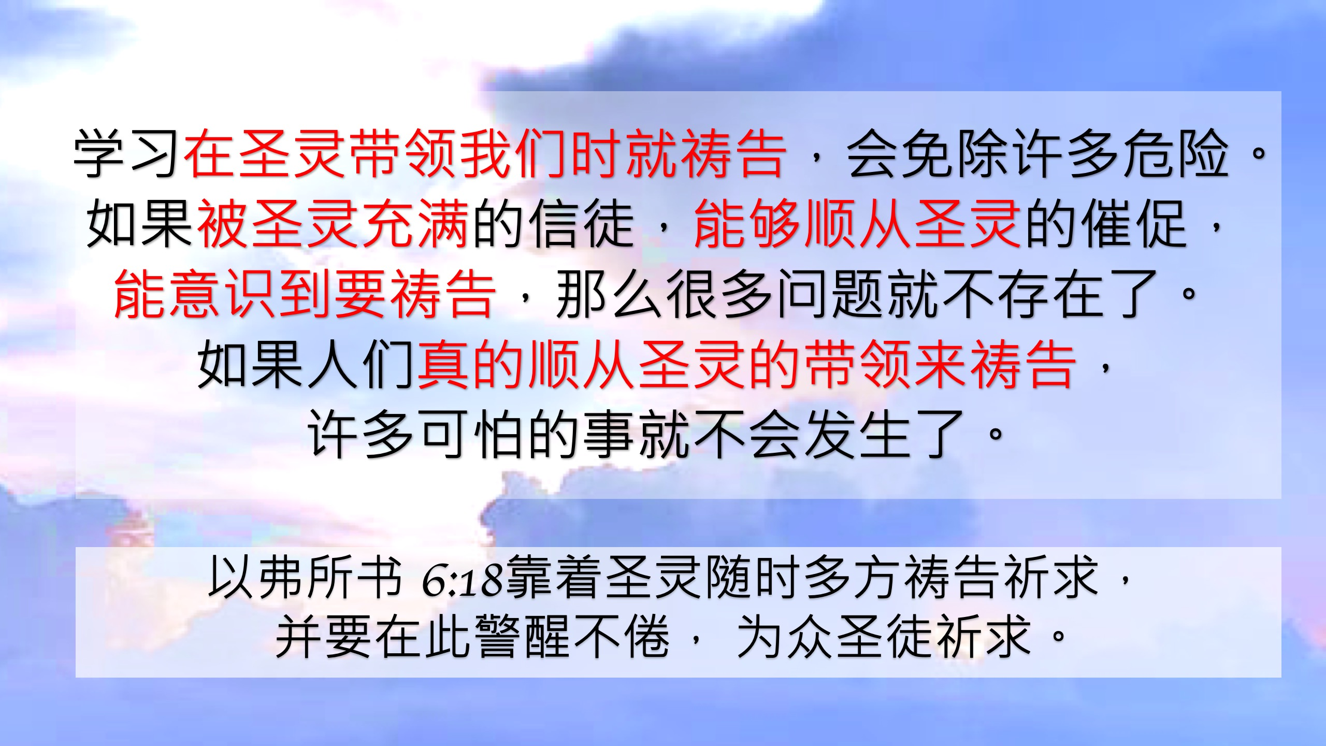

Slide 33
效法耶穌、順從聖靈
耶穌被聖靈引到曠野, 受魔鬼的試探。 (太 4:1)
耶穌用聖靈給你們施洗。 (可 1:8 )
耶穌被聖靈感動就歡樂。 (路 10:21)

Slide 35
順從聖靈引導
一、不體貼肉體、不隨從肉體
二、隨從聖靈、戰勝情慾
三、隨從聖靈、戰勝情慾

